Slide 1

LỊCH SỬ&ĐỊA LÝ 8
(Phân môn Lịch sử)

Slide 3
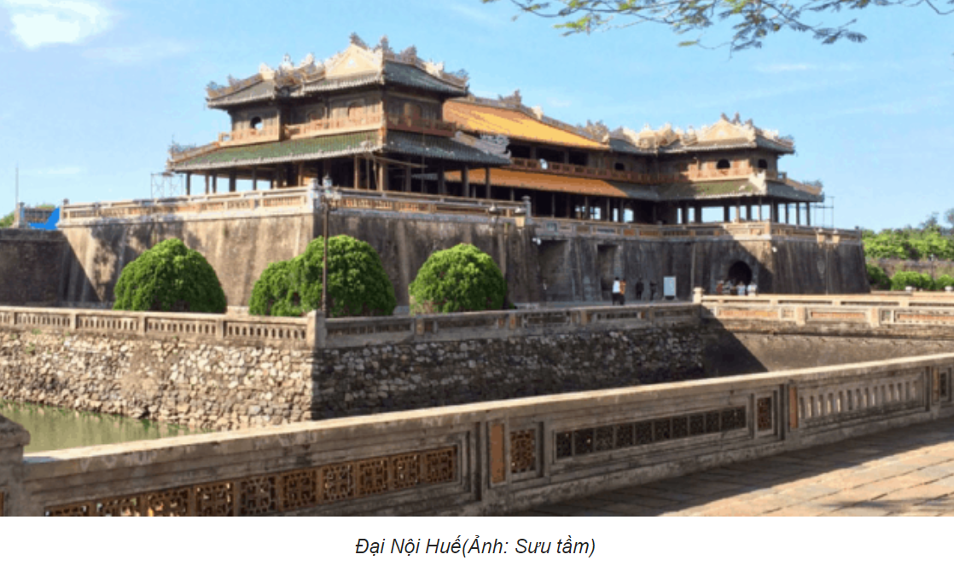
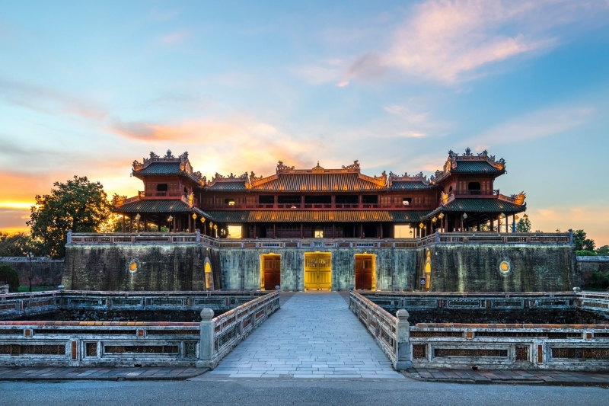
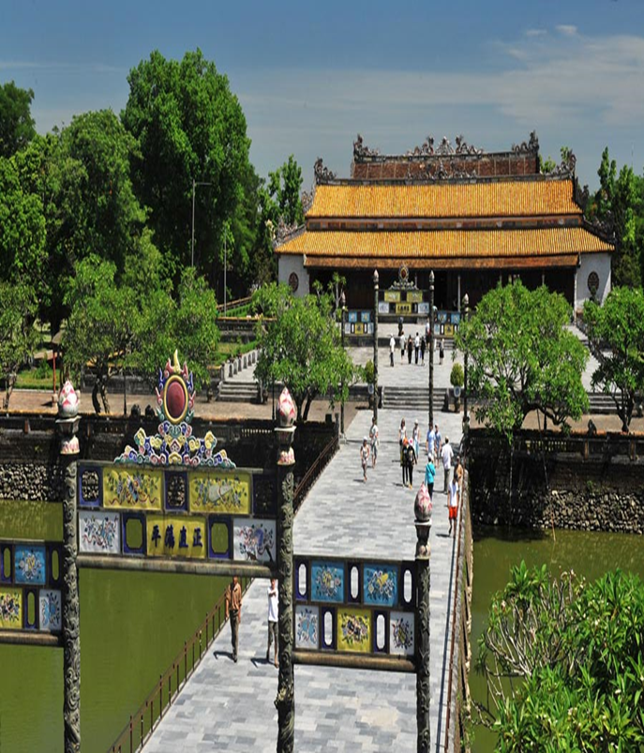

Slide 4
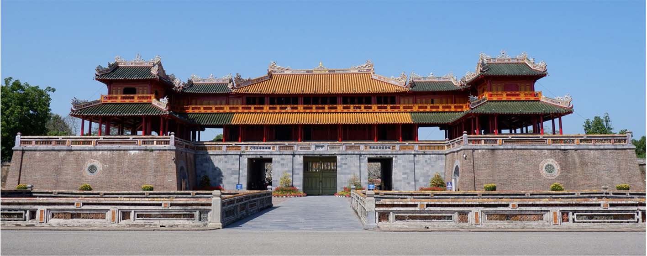
Cố đô Huế và được UNESCO công nhận là Di sản Văn hoá Thế giới vào ngày 11/12/1993
CỐ ĐÔ HUẾ

Slide 5

Chương VII:
VIỆT NAM TỪ THẾ KỈ XIX ĐẾN ĐẦU THẾ KỈ XX
Tiết 37 - Bài 16:
Việt Nam dưới thời Nguyễn
(Nửa đầu thế kỉ XIX)

Slide 6




Bài 16: Việt Nam dưới thời Nguyễn
(Nửa đầu thế kỉ XIX)
1. Nhà Nguyễn thành lập và củng cố quyền thống trị
2. Tình hình kinh tế , xã hội VN nửa đầu tk XIX
3. Sự phát triển của văn hóa VN nửa đầu thế kỉ XIX
4. Quá trình thực thi chủ quyền đối với quần đảo Hoàng Sa và Trường Sa của nhà Nguyễn

Slide 7

Nhà Nguyễn thành lập
và củng cố quyền thống trị
a. Sự thành lập Vương triều nhà Nguyễn

Slide 8


Slide 9
Nhà Nguyễn thành lập
và củng cố quyền thống trị
a. Sự thành lập Vương triều nhà Nguyễn

Slide 10
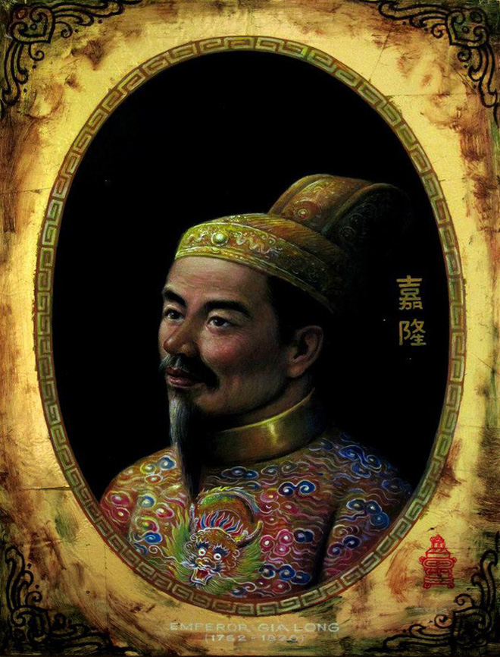
1. Nhà Nguyễn thành lập và củng cố quyền thống trị
a. Sự thành lập Vương triều nhà Nguyễn

Slide 11
Nhà Nguyễn thành lập
và củng cố quyền thống trị
a. Sự thành lập Vương triều nhà Nguyễn
- Năm 1792, vua Quang Trung qua đời -> triều Tây Sơn suy yếu.
- Năm 1802, Nguyễn Ánh đánh bại Tây Sơn, lập ra triều Nguyễn, lấy niên hiệu Gia Long, đóng đô ở Phú Xuân (Huế).

Slide 12
Nhà Nguyễn thành lập
và củng cố quyền thống trị
a. Sự thành lập Vương triều nhà Nguyễn
- Năm 1792, vua Quang Trung qua đời -> triều Tây Sơn suy yếu.
- Năm 1802, Nguyễn Ánh đánh bại Tây Sơn, lập ra triều Nguyễn, lấy niên hiệu Gia Long, đóng đô ở Phú Xuân (Huế).
b. Nhà Nguyễn củng cố quyền thống trị

Slide 13

b. Nhà Nguyễn củng cố quyền thống trị
- Nguyễn Ánh củng cố chế độ quân chủ trung ương và thống nhất lãnh thổ.
- Năm 1815, nhà Nguyễn ban hành bộ Hoàng Việt luật lệ ( luật Gia Long)
Điều 223 ghi rõ: “Phàm kẻ mưu phản và đại nghịch và những kẻ cùng mưu đều lăng trì xử tử”

Slide 14
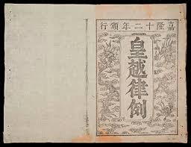
Điều 225 quy định “những người nói hay viết xúc phạm đến vua quan và nhà nước phong kiến đều bị xử chém”

Slide 15
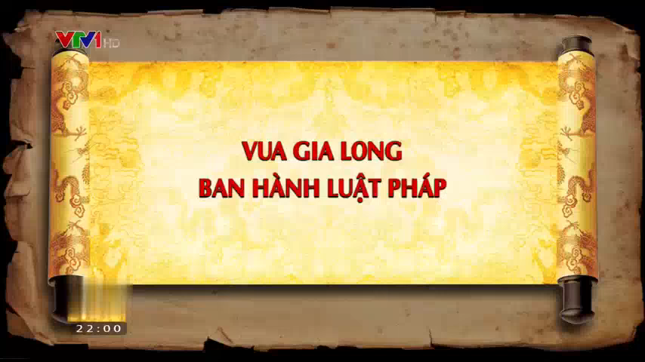

Slide 16
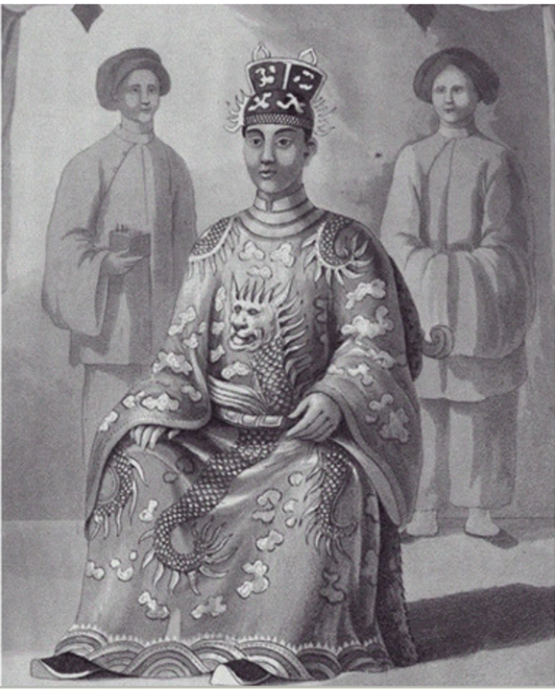
b. Nhà Nguyễn củng cố quyền thống trị
- Nguyễn Ánh củng cố chế độ quân chủ trung ương và thống nhất lãnh thổ.
- Năm 1815, nhà Nguyễn ban hành Luật Gia Long.
- Chia đất nước thành 30 tỉnh và 1 phủ.
Vua Minh Mạng

Slide 17
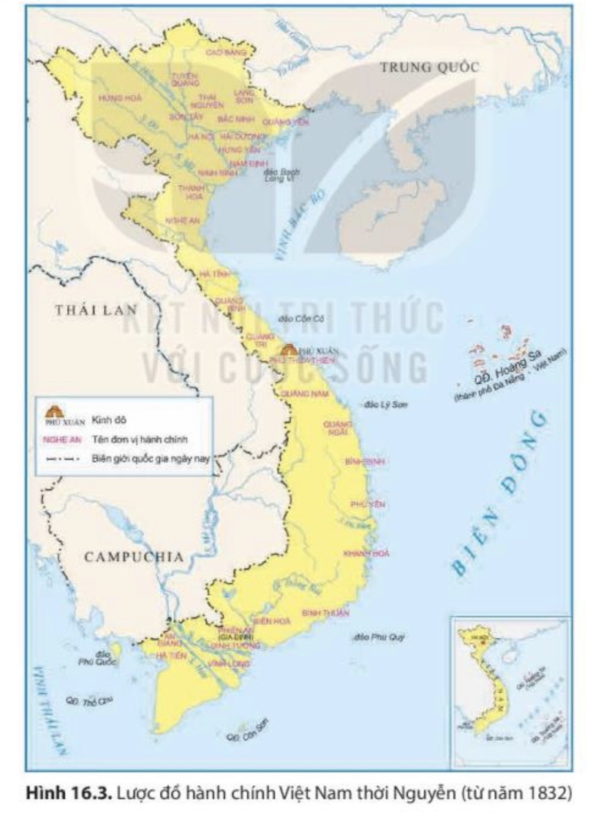

Phú Xuân (Huế)
Phú Xuân

Slide 18
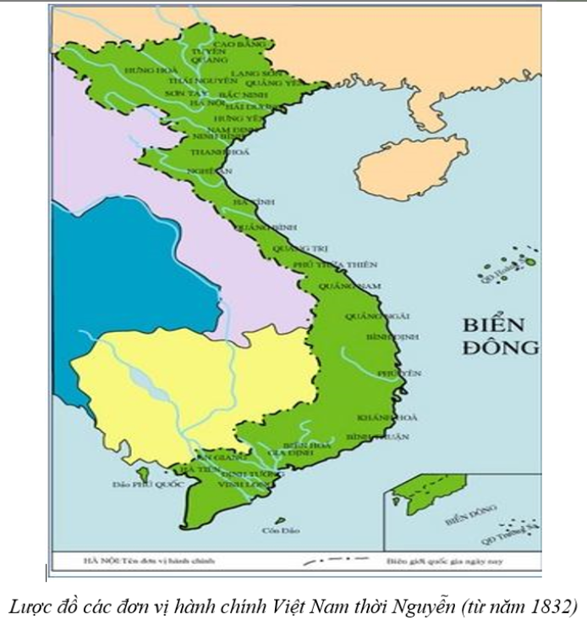

- Chia đất nước thành 30 tỉnh và 1 phủ (Thừa Thiên)
Vua Minh Mạng

Slide 19
Nhà Nguyễn thành lập
và củng cố quyền thống trị
a. Sự thành lập Vương triều nhà Nguyễn
b. Nhà Nguyễn củng cố quyền thống trị
- Chính sách ngoại giao
Thảo luận nhóm

Slide 20
- Chính sách ngoại giao:
Nhóm 1: Nội dung Chính sách ngoại giao của nhà Nguyễn?
Nhóm 2: Ưu điểm các chính sách ngoại giao nhà Nguyễn
Nhóm 3: Hạn chế của các chính sách ngoại giao nhà Nguyễn
Nhóm 4: Bài học rút ra cho cách Việt Nam từ chính sách ngoại giao của nhà Nguyễn

Slide 21
Nhà Nguyễn thành lập
và củng cố quyền thống trị
a. Sự thành lập Vương triều nhà Nguyễn
b. Nhà Nguyễn củng cố quyền thống trị
- Chính sách ngoại giao:
+ Thực hiện chính sách ngoại giao mềm dẻo với nhà Thanh.
+ Khước từ quan hệ và giao thương với các nước Âu - Mỹ.
+ Thi hành chính sách cấm đạo gay gắt.

Slide 22
Ưu điểm: Duy trì quan hệ thân thiện với các nước láng giềng, nhất là Trung Quốc.
Chính sách ngoại giao của triều Nguyễn
Hạn chế: + Thể hiện tính bảo thủ, lạc hậu, không nhạy bén với thời cuộc dẫn đến đất nước trì trệ, đo thị lụi tàn…
+ Cản trở việc giao lưu với những nước có nền kinh tế phát triển, không có điều kiện tiếp cận với nền khoa học kỹ thuật hiện đại.
Bài học cho VN : Đổi mới phát triển kinh tế gắn với mở cửa, tăng cường hợp tác để phát triển toàn diện…

Slide 23



non
LUYỆN TẬP
Ong
học
việc

Slide 24


Câu 1. Vua Quang Trung đột ngột qua đời vào năm nào?
A. 1792
B. 1793
C. 1802
D. 1803
..

Slide 25
Câu 2. Sau cuộc cải cách hành chính của vua Minh Mạng, cả nước Việt Nam được chia thành
A. 7 trấn và 4 doanh.
B. 30 tỉnh và phủ Thừa Thiên.
C. 4 doanh và 23 trấn.
D. 13 đạo thừa tuyên.
..

Slide 26

Câu 3. Nguyễn Ánh lên ngôi lấy niên hiệu là gì?
A. Thiệu Trị
B. Tự Đức
C. Gia Long
D. Kiến Phúc
..

Slide 27

Câu 4. Triều Nguyễn đóng đô tại đâu?
A. Gia Định
B. Phú Xuân (Huế)
C. Cổ Loa ( Hà Nội)
D. Hoa Lư (Ninh Bình)
..

Slide 28

Câu 5. Luật Gia Long là tên gọi khác của bộ luật nào dưới đây?
A. Hoàng Việt luật lệ.
B. Quốc triều hình luật.
C. Hình luật.
D. Hình thư.
..

Slide 29

Câu 6 . Nội dung nào dưới đây không phản ánh đúng chính sách ngoại giao của nhà Nguyễn?
A. “Bang giao triều cống” với nhà Thanh.
B. Xâm chiếm Châu Á và các nước Đông Nam Á.
C. Khước từ quan hệ và giao thương với các nước Âu - Mỹ.
D. Thi hành chính sách cấm đạo.
..

Slide 30
Những việc làm của nhà Nguyễn để củng cố chính trị
Năm | Sự kiện
1802
…
……

Slide 31
2. Tình hình kinh tế và xã hội

Slide 32
a. Kinh tế
Hãy nêu những nét chính về tình hình kinh tế thời Nguyễn?

Slide 33
a. Kinh tế
Nông nghiệp
Được quan tâm: khai hoang, di dân lập ấp…Nông dân bị chiếm ruộng đất, lũ lụt, hạn hán…
Thủ công nghiệp
Cải tiến về kĩ thuật. Quy định ngặt nghèo => Không phát triển
Thương nghiệp
Hoạt động buôn bán ngày càng tăng. Nhiều đô thị bị sa sút

Slide 34
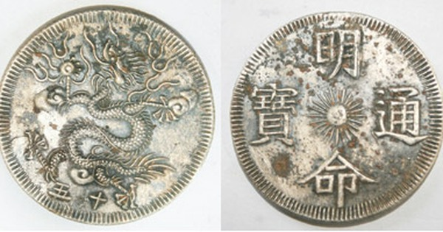

Slide 35
b. Xã hội
Nét nổi bật về xã hội thời Nguyễn nửa đầu thế kỉ XIX là gì?

Slide 36
b. Xã hội
Số lượng cuộc khởi nghĩa nổ ra gợi cho em suy nghĩ gì?

Slide 37
b. Xã hội
Cuộc sống cơ cực của người dân và các mâu thuẫn xã hội => bùng nổ nhiều cuộc nổi dậy chống nhà Nguyễn.
Lực lượng tham gia: Nông dân, thợ thuyền,binh lính, nhà nho, dân tộc thiểu số….

Slide 38
3. Sự phát triển văn hóa Việt Nam nửa đầu thế kỉ XIX
HOÀN THÀNH BẢNG SAU:
Lĩnh vực | Thành tựu tiêu biểu
Văn học
Nghệ thuật
Tôn giáo
Khoa học

Slide 39
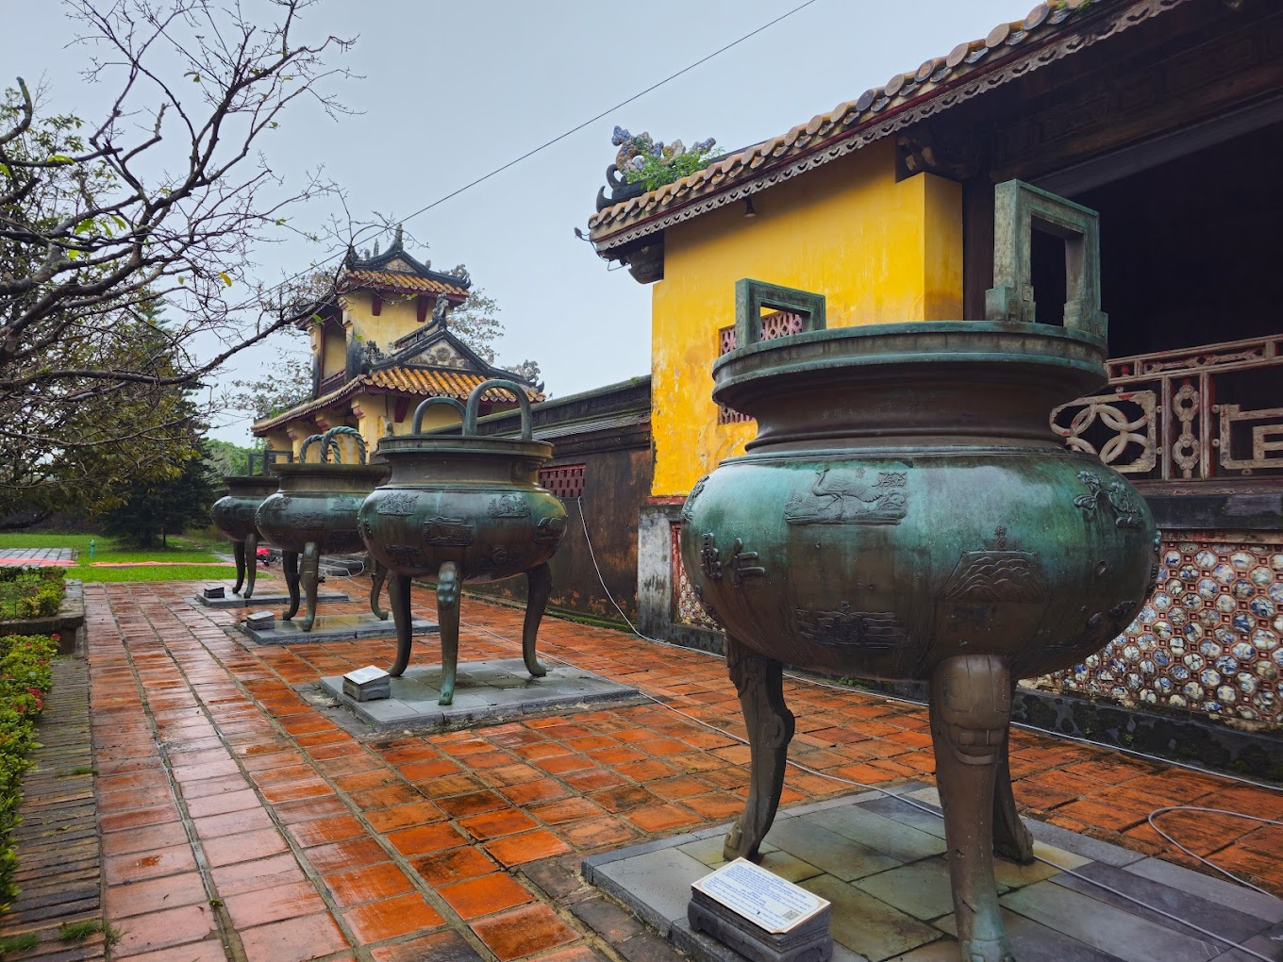
CỬU ĐỈNH
Biểu thị ước mơ về sự trườn tồn mãi mãi của nhà Nguyễn. Chiếc cao nhất tới 2,5m, thấp nhất là 2,3m. Chiếc nặng nhất 2 061kg, nhẹ nhất là 1 935kg

Slide 40
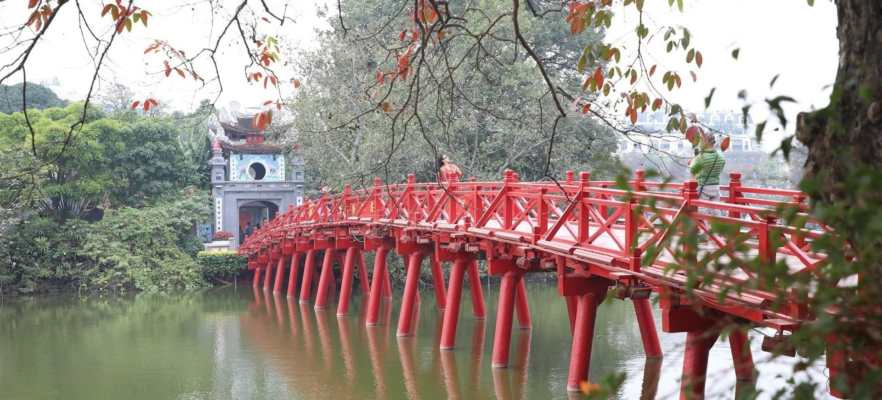
ĐỀN NGỌC SƠN (HÀ NỘI)
Được xây dựng vào tk XIX, lúc đầu gọi là chùa Ngọc Sơn. Thờ thần Văn Xương Đế Quân – ngôi sao chủ việc văn chương khoa cử và thờ Trần Hưng Đạo

Slide 41
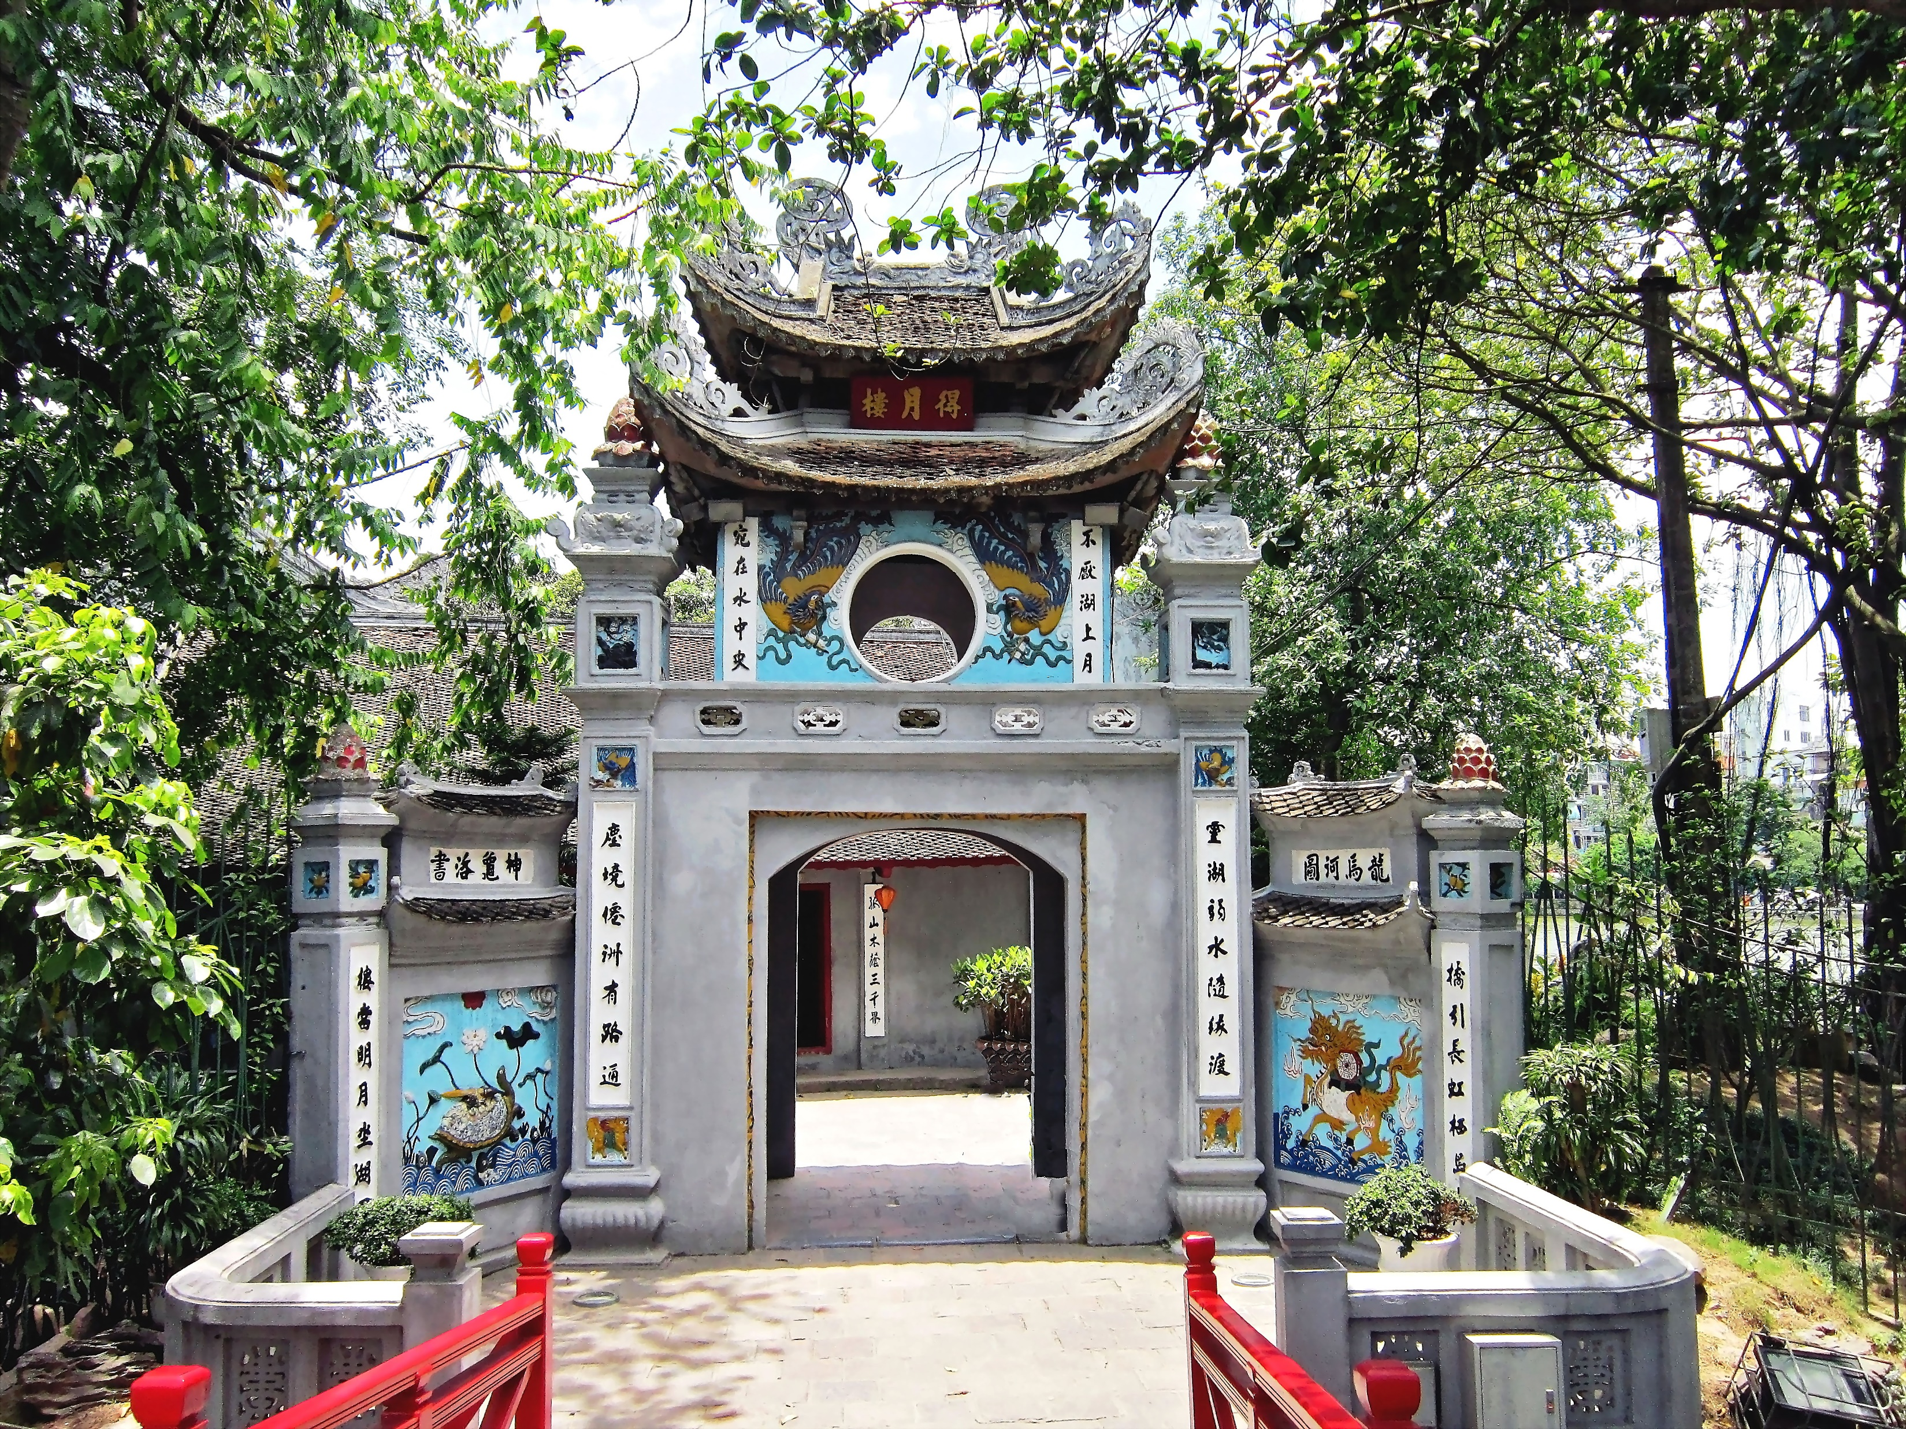

Slide 42
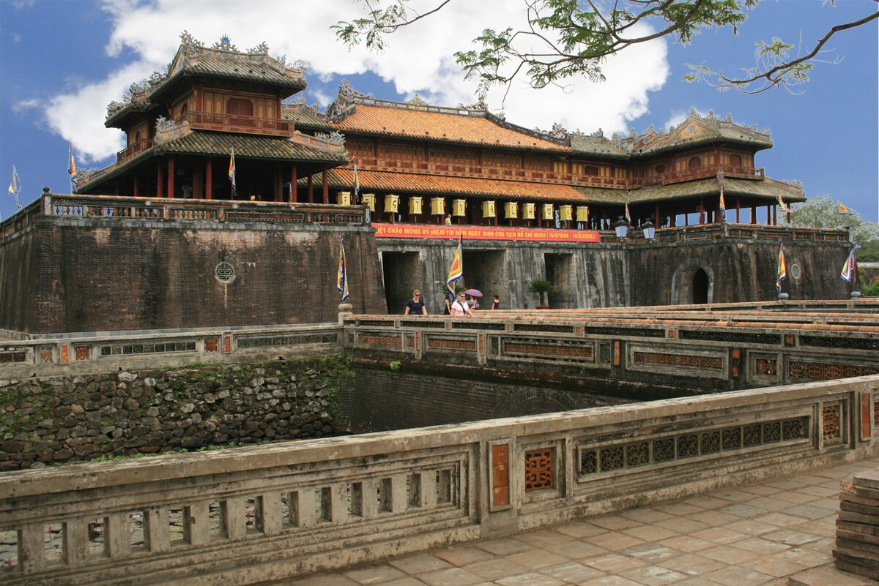

Slide 43
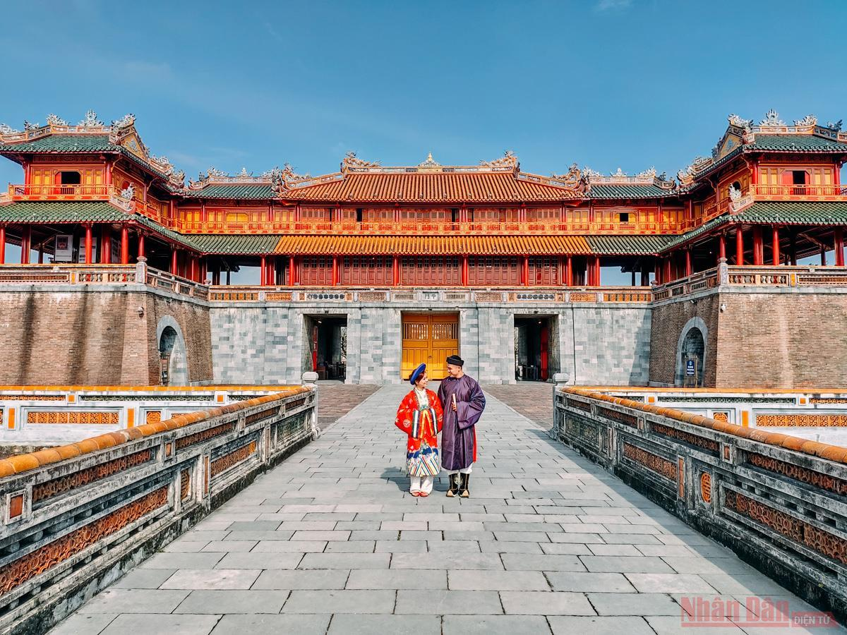

Slide 44
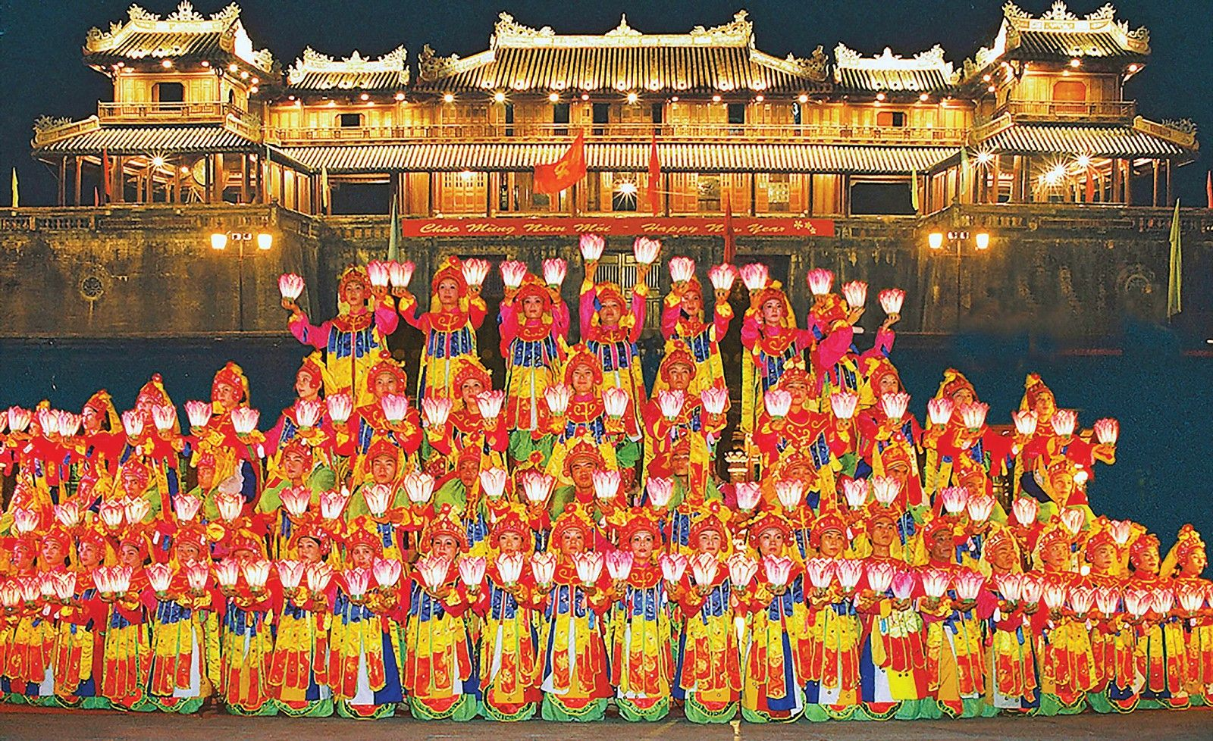

Slide 45
4. Qúa trình thực thi chủ quyền đối với quần đảo Hoàng Sa và quần đảo Trường Sa của nhà Nguyễn
Hãy nêu những đóng góp của vua Gia Long và vua Minh Mạng trong công cuộc thực thi chủ quyền tại quần đảo Hoàng Sa và Trường Sa?

Slide 46
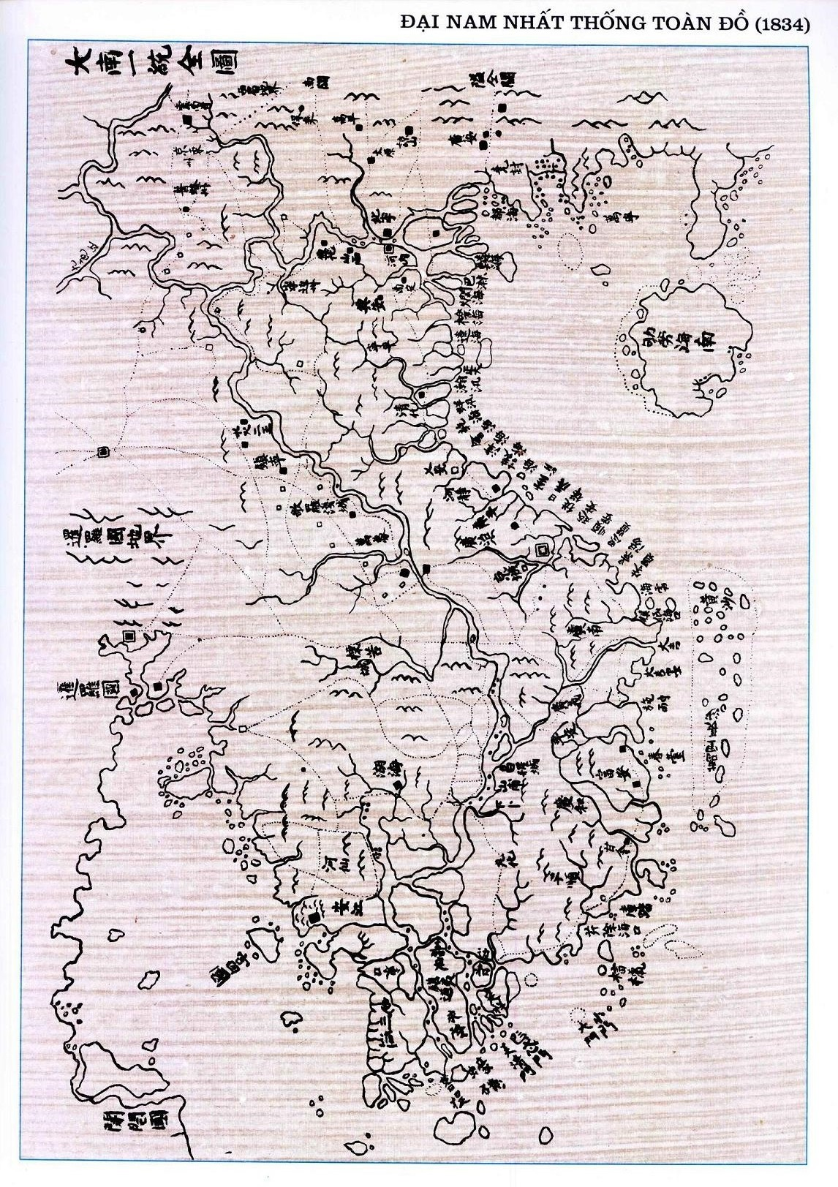
HOÀNG SA
VẠN LÍ TRƯỜNG SA

Slide 47
4. Qúa trình thực thi chủ quyền đối với quần đảo Hoàng Sa và quần đảo Trường Sa của nhà Nguyễn
Thời Gia Long:
+ Quần đảo Hoàng Sa và Trường Sa thuộc Quảng Ngãi
+ Triều đình lập đội Hoàng Sa và Bắc Hải với nhiệm vụ thực thi chủ quyền của VN ở 2 quần đảo này.
Thời Minh Mạng: tiếp tục được đẩy mạnh
+ Đo đạc kết hợp vẽ bản đồ
+ Dựng miếu thờ và trồng cây xanh tại quần đảo Hoàng Sa,….

Slide 48
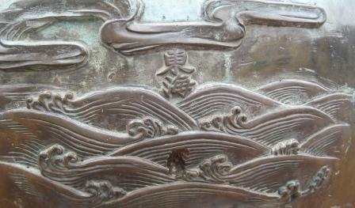
Biển Đông có quần đảo Hoàng Sa và Trường Sa được khắc trên Cửu đỉnh nhà Nguyễn năm 1837

Slide 49
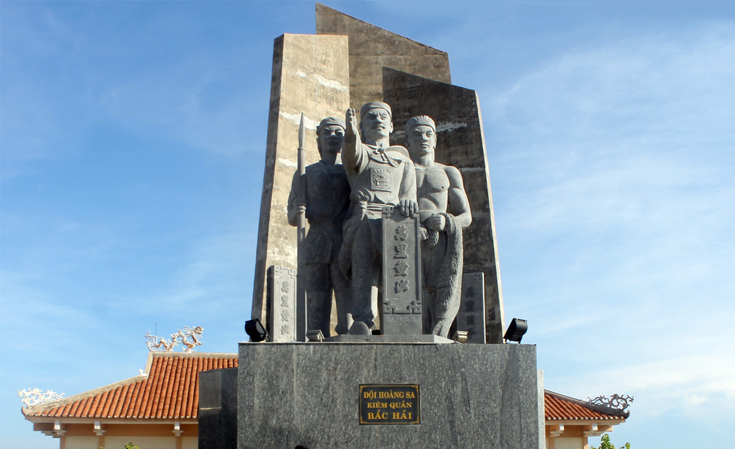
Hằng năm, cứ vào khoảng cuối tháng 2 âm lịch, khi các đợt gió mùa Đông Bắc thưa dần trên Biển Đông, người dân đảo Lý Sơn (Quảng Ngãi) lại cùng nhau cử hành các nghi lễ được gọi là “Lễ khao lề thế lính Hoàng Sa”.

